Slide 1
京元電子 2449｜AI 測試與 Burn-in
產品供應鏈與競爭分析
資料截止 2026-10-02｜產業模組 osat（封裝測試）｜Kevin 模型 CPO 錨定情境 A／B ｜ 2026-10-02 ｜ 非投資建議

Slide 2
結論：基本面創高，但股價已超前線性年化模型約五成
294.0
3.91
185／196
295.5
1–8 月營收（億元）
1H26 EPS（元）
Kevin A／B（元）
10/2 收盤（元）
年增 35.5%
合併淨利率 22.4%
J 6.23，CPO 錨定
較 A −37%、較 B −34%
• 股價隱含年化營收約 579 億（月 48.2 億），比 8 月 40.8 億高 18%
• 押注 Rubin 與頭份／楊梅新廠 2026Q4–2027 放量
來源：115Q2 合併財報 p.7；Kevin workbook 1–8 月營收；Bigdata.com 股價
2 / 24

Slide 3
投資論點：AI Burn-in 帶量，新廠產能決定 2027
• 營收：1–8 月 294.0 億、年增 35.5%，8 月 40.8 億創新高
  – 115Q2 營收 111.4 億，季增 9.3%、年增 33.2%
• 毛利率：25Q3 34.3% → 26Q2 39.5%，自製高功耗 Burn-in 推升組合
  – 研發計畫近半投在 Burn-in（6,000 萬／1.28 億）
• 產能：頭份、楊梅、銅鑼五廠 2026 年投產，新增無塵室約 35,000 坪
• 代價：1H26 capex 138.8 億、FCF −75 億，淨負債 288.6 億
重點
成長確定性高，估值問題在「已經反映多少」
來源：115Q2 合併財報 p.7、p.9；2025 年報 p.1、p.51、p.107
3 / 24

Slide 4
公司與產品
純測試廠：測試占營收 97%
4 / 24

Slide 5
營收結構：積體電路測試升到 66%，晶圓測試 31%
重點
IC 測試年增 46%，Burn-in 屬此類；晶圓測試年增 12%
來源：2025 年報 p.84；2024 年報 p.82
5 / 24

Slide 6
單季走勢：營收連五季成長，毛利率站上 39%
季度 | 營收（億） | 毛利率 | 營益率 | 業外（億） | 合併淨利（億） | EPS（元）
2Q25 | 83.6 | 35.5% | 26.0% | 4.82 | 21.75 | 1.78
3Q25 | 92.9 | 34.3% | 26.8% | 3.94 | 23.02 | 1.88
4Q25 | 99.7 | 37.7% | 28.2% | 1.44 | 22.48 | 1.84
1Q26 | 101.9 | 39.7% | 27.2% | 0.36 | 22.87 | 1.87
2Q26 | 111.4 | 39.5% | 25.4% | 2.48 | 24.92 | 2.04
來源：115Q2 合併財報 p.7（1Q26＝1H26−2Q26）；3Q25、4Q25 為 Bigdata.com（FMP）；EPS 未追溯 8/3 股票股利
6 / 24

Slide 7
服務組合：CP、FT、Burn-in 一站完成，封裝委外
晶圓針測 CP
成品測試 FT
Burn-in 預燒
研磨切割／出貨
兩次針測＋雷射修補；2025 營收 106.8 億
功能、速度、功耗；三溫測試研發中
自製 HP600／HP320 高功耗爐，液冷預燒板
研磨、切割、AOI、捲帶、Drop ship
來源：2025 年報 p.84、p.86、p.89–90
7 / 24

Slide 8
工程圖解
圖組依 osat 產業模組 visual_templates
8 / 24

Slide 9
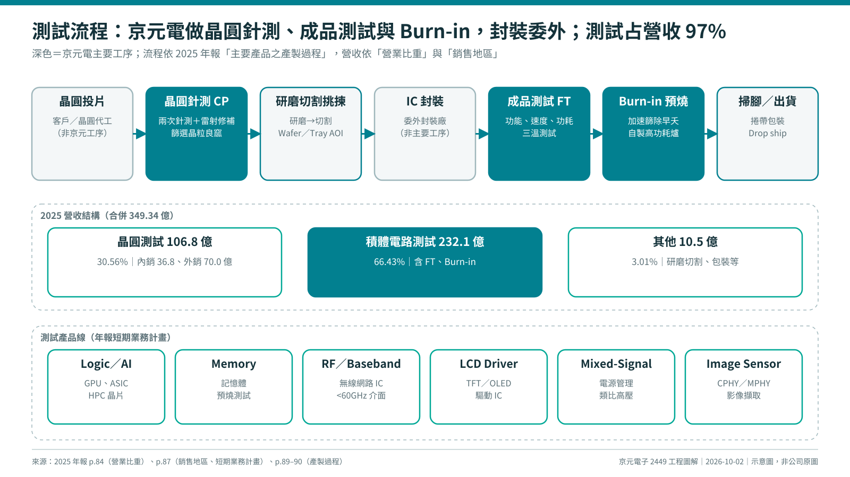
測試流程：CP、FT、Burn-in 是京元電主要工序
流程依年報產製過程；深色為京元電工序
來源：2025 年報 p.84、p.87、p.89–90
9 / 24

Slide 10
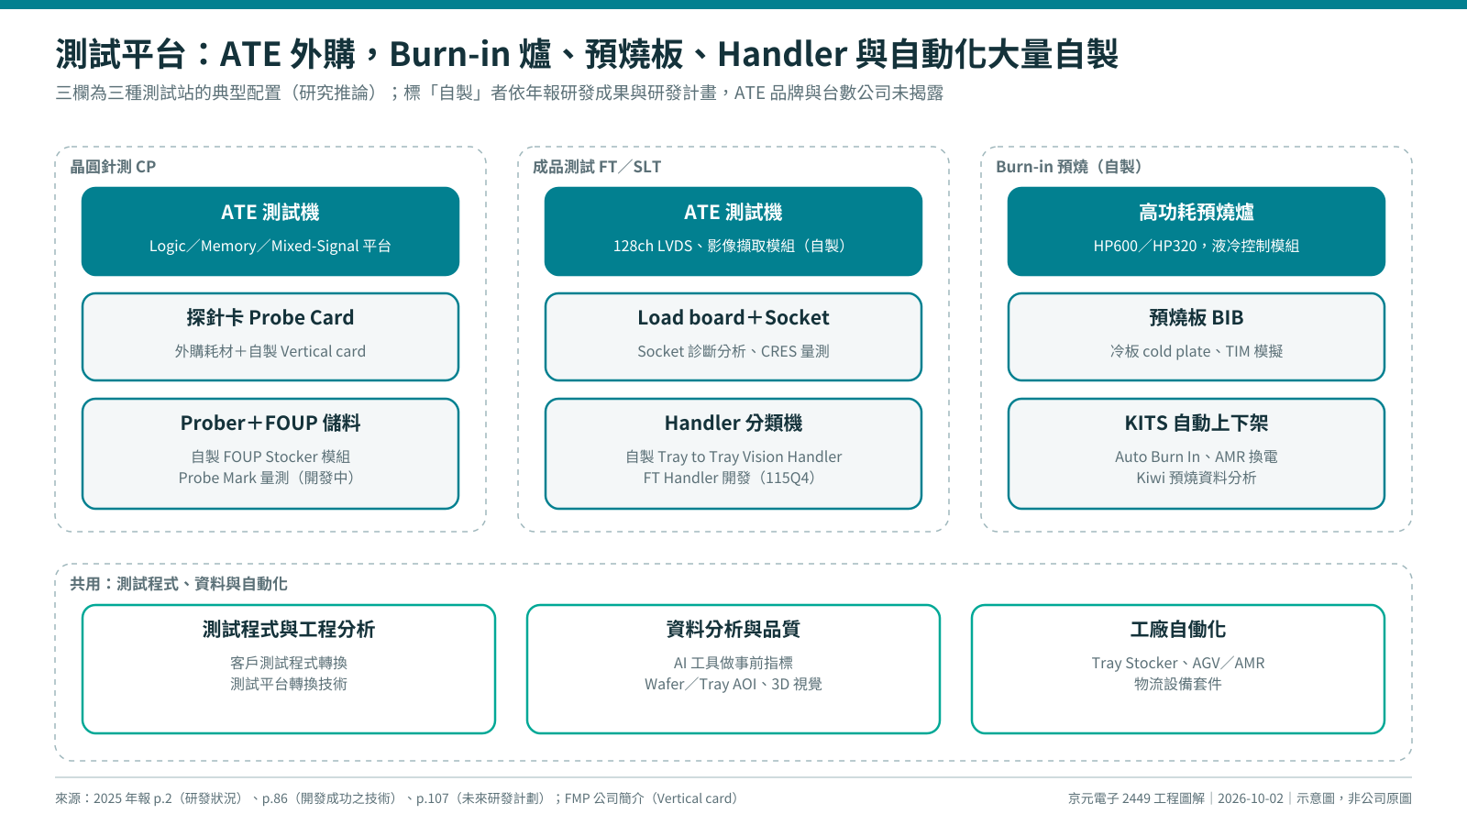
測試平台：ATE 外購，Burn-in 與 Handler 大量自製
三欄配置為研究推論；自製項目依年報
來源：2025 年報 p.2、p.86、p.107
10 / 24

Slide 11
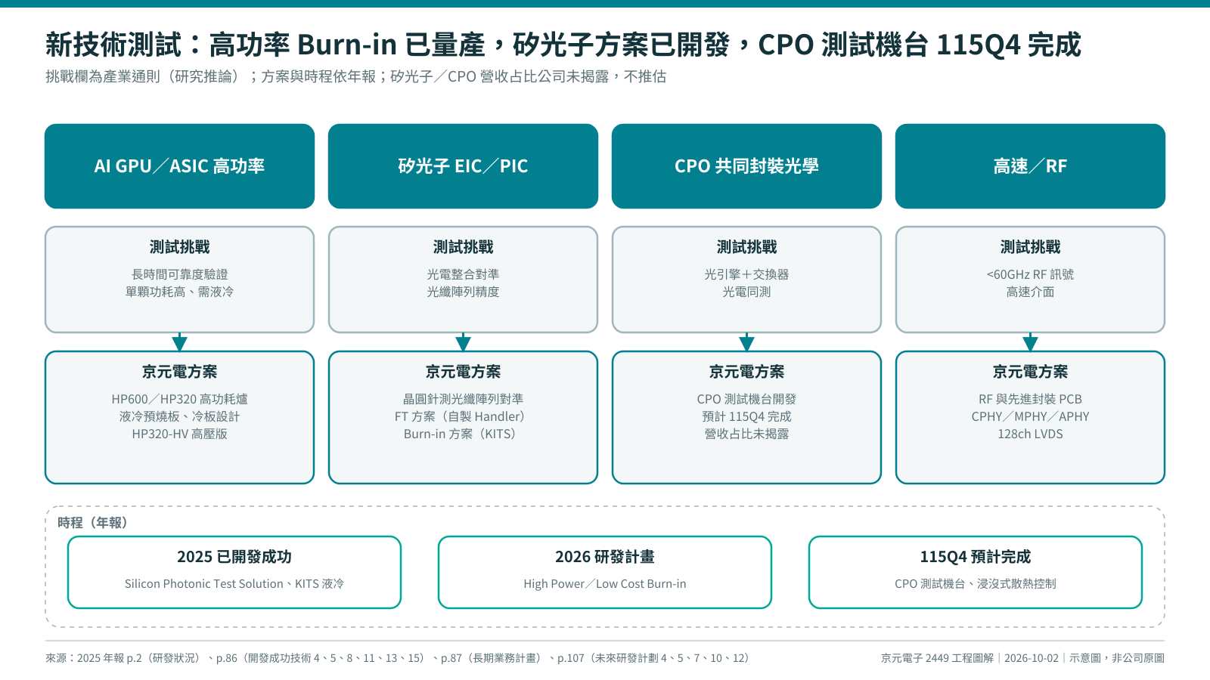
新技術：高功率 Burn-in 量產，CPO 測試機台 115Q4 完成
矽光子／CPO 營收占比未揭露，不推估
來源：2025 年報 p.2、p.86、p.107
11 / 24

Slide 12
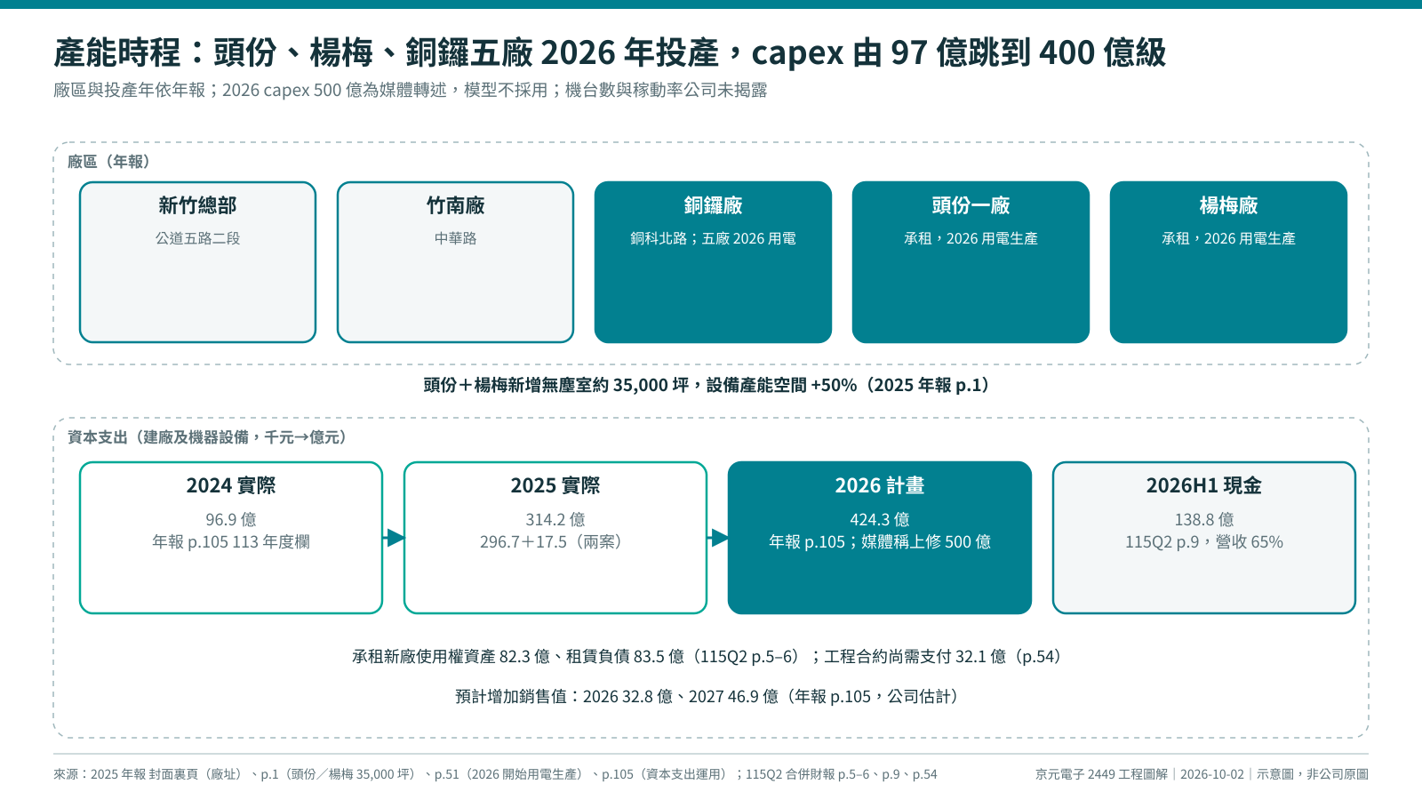
產能：三座新廠 2026 投產，capex 跳到 400 億級
2026 capex 500 億為媒體轉述，模型不採用
來源：2025 年報 p.1、p.51、p.105；115Q2 p.9
12 / 24

Slide 13
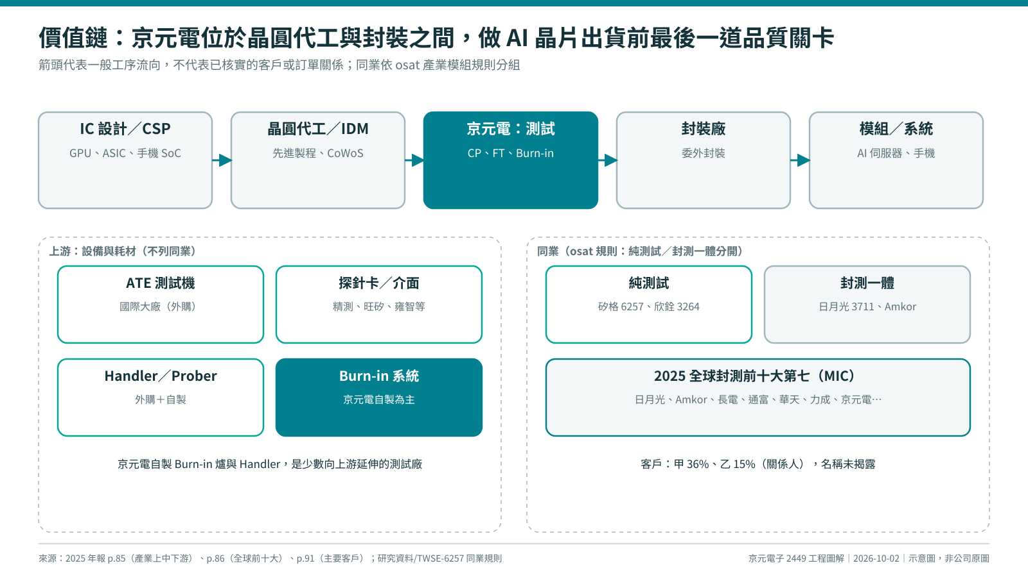
價值鏈：AI 晶片出貨前最後一道品質關卡
箭頭不代表已核實訂單；客戶以代號揭露
來源：2025 年報 p.85–86、p.91
13 / 24

Slide 14
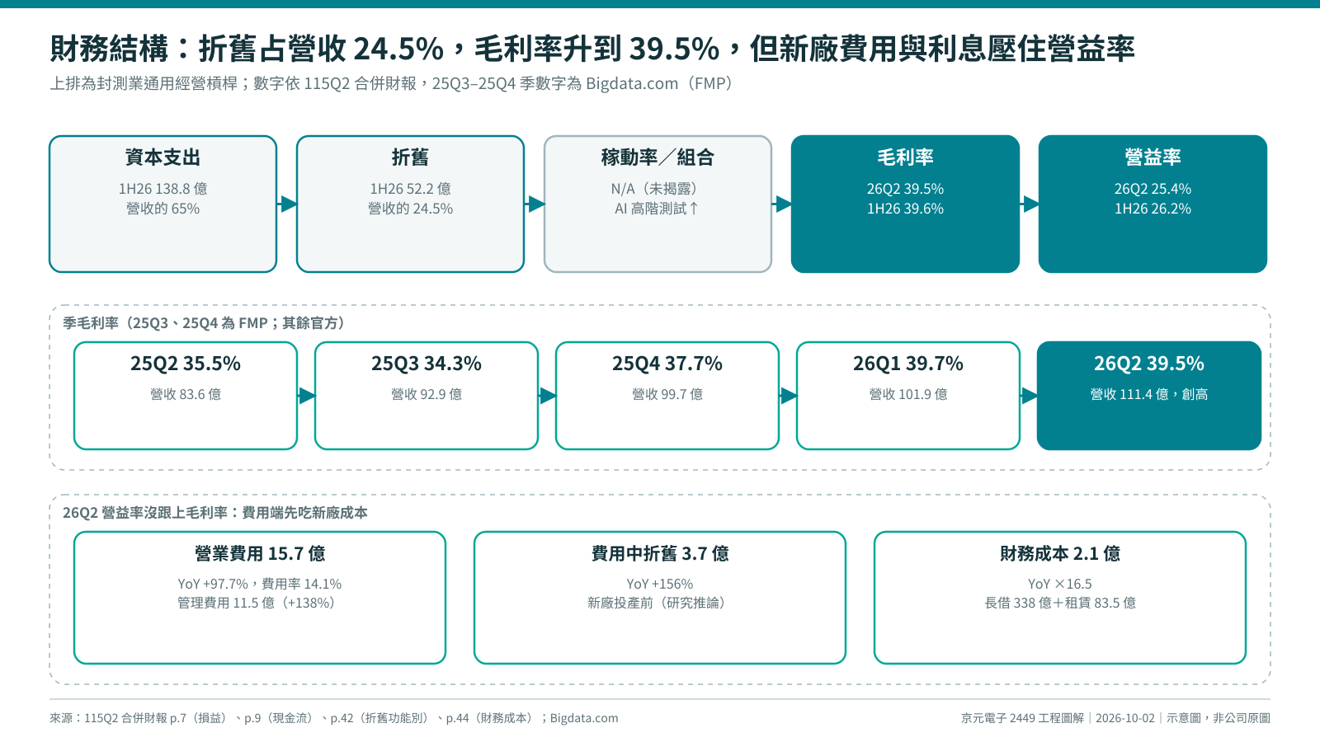
財務結構：毛利率 39.5%，但新廠費用壓住營益率
上排經營槓桿為研究推論
來源：115Q2 合併財報 p.7、p.9、p.42、p.44
14 / 24

Slide 15
供應鏈與競爭
同業依 osat 規則分純測試與封測一體
15 / 24

Slide 16
客戶與市場：最大客戶占比由 18% 升到 36%
項目 | 2024 | 2025
甲客戶 | 18% | 36%
乙客戶（關係人） | 13% | 15%
前兩大合計 | 31% | 51%
外銷比重 | 68.34% | 70.57%
全球封測排名 | 第七 | 第七
來源：2025 年報 p.84、p.87、p.91；客戶以代號揭露，不推定名稱
16 / 24

Slide 17
同業：京元電本益比較純測試同業高約三成
公司 | 類型 | 股價 | TTM P/E | P/B | 最新季毛利率
京元電 2449 | 純測試 | 295.5 | 40.7x | 6.1x | 39.5%
矽格 6257 | 測試為主 | 256.5 | 30.1x | 4.9x | 34.2%
欣銓 3264 | 純測試 | 245.5 | 31.0x | 5.9x | 40.2%
日月光 3711 | 封測一體（參考） | 710 | 51.0x | 8.0x | 21.0%
純測試同業中位數 | 矽格、欣銓 | — | 30.5x | 5.4x | 37.2%
來源：京元電 115Q2 官方＋Bigdata.com 10/2；矽格取 TWSE-6257 研究；欣銓、日月光 Bigdata.com（FMP）10/1
17 / 24

Slide 18
競爭格局：Burn-in 自製是護城河，客戶集中是代價
• 年報：封測大者恆大，IDM 持續釋出委外；京元電 2025 全球第七
• 差異化：自製高功耗預燒爐、液冷預燒板與 KITS 自動化
  – 媒體稱已通過 Rubin 世代認證，公司未公告，不進模型
• 風險：甲客戶 36%，競爭者與 ATE 大廠合作切入 Burn-in（媒體）
• 相對估值：RelPE 1.33、毛利率高 2.3ppt → 成長溢價，不是低估
來源：2025 年報 p.85–88、p.91；同業表
18 / 24

Slide 19
財務與估值
Kevin 模型 CPO 錨定（與 workbook 分類一致）
19 / 24

Slide 20
季營收連五季成長，2Q26 達 111.4 億
重點
7–8 月月均 40.4 億，較 Q2 月均 37.1 億高 9%
來源：115Q2 合併財報 p.7；3Q25、4Q25 為 Bigdata.com
20 / 24

Slide 21
Kevin 模型：情境 A 185 元、B 196 元，均低於股價三成以上
項目 | A｜J 6.23 | A｜J 6.55 | B｜J 6.23 | B｜J 6.55
年化營收（億） | 441.1 | 441.1 | 455.5 | 455.5
合併淨利率 H | 22.40% | 22.40% | 22.36% | 22.36%
預期 EPS | 7.69 | 7.69 | 7.93 | 7.93
EPS 成長 | 23.5% | 17.5% | 27.3% | 21.1%
PE_P／PE_Q | 25.1／23.0 | 24.4／21.5 | 25.5／23.8 | 24.8／22.4
模型價（元） | 184.8 | 176.6 | 195.5 | 187.3
較 295.5 元 | −37.5% | −40.2% | −33.8% | −36.6%
來源：模型/valuation-20261002-kevin-provisional-*.json；J 6.23＝繼續營業 2025 EPS 追溯 8/3 股票股利；J 6.55 為 workbook 口徑
21 / 24

Slide 22
敏感度：股價要 H 升到約 29% 或月營收 48 億才合理
合併淨利率 | 預期 EPS | 模型價 | 較現價
21.0% | 7.21 | 163.2 | −44.8%
22.4%（1H26） | 7.70 | 184.8 | −37.4%
23.5% | 8.07 | 201.8 | −31.7%
25.0% | 8.59 | 225.1 | −23.8%
27.0% | 9.28 | 256.7 | −13.1%
月營收 48.2 億（H 22.4%） | 10.10 | 295.5 | 0%
來源：模型/sensitivity-H-20261002.json、reverse-implied-revenue-20261002.json（反解屬計算，不是預測）
22 / 24

Slide 23
風險與追蹤：依 osat 模組 guards 逐項檢查
• 新廠折舊與開辦費先行：Q2 費用中折舊年增 156%，管理費用年增 138%
• 客戶集中：甲客戶 36%；Rubin 延後至 Q3 底（媒體），時程風險直接打在營收
• 擴產期現金流：1H26 FCF −75 億；授信條款流動比率 ≥100%（目前 147%）
• 盈餘品質 clean：非經常性占稅前 5.4%；基期 9.01 含京隆處分利益，改用 6.23
• 追蹤：9 月營收（10/10 前）、3Q26 財報（11 月）、月營收能否站上 45 億
來源：115Q2 合併財報 p.42、p.44、p.54；2025 年報 p.91、p.104
23 / 24

Slide 24
結論：好公司、貴價格，等營收追上股價
• Kevin（CPO 錨定）情境 A 184.8 元、B 195.5 元（J 6.23）；workbook 口徑 J 6.55 為 176.6／187.3 元
• 股價隱含月營收 48.2 億；月營收連兩月站上 48 億且毛利率守 39%，模型才追上股價
• 缺口：2026Q1 財報 PDF、法說簡報、MOPS 月營收原檔、公司身分官方查核
非投資建議
來源：115Q2 合併財報（MOPS 202602 AI1）、2025 年報（MOPS F04）
24 / 24

